Slide 1
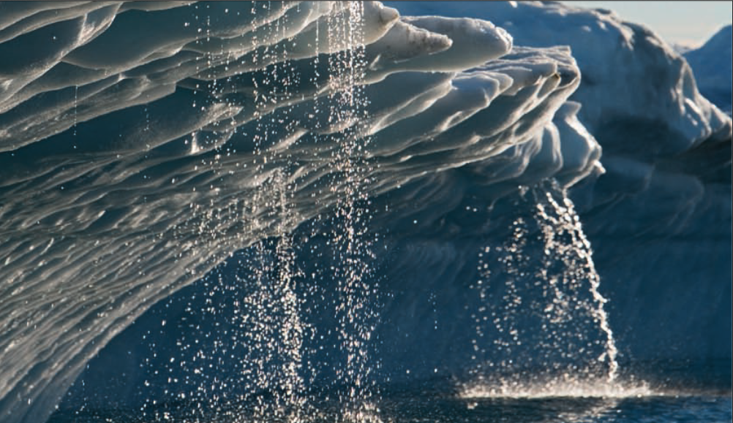
Setor Resíduos

Slide 2
Prefácio, Direitos Autorais e Isenção de Responsabilidade
Estes materiais de apresentação, desenvolvidos para explicar o conteúdo das Diretrizes 2006 :
baseiam-se nas apresentações (exceto aquela para o QA / QC) feitas pela Unidade de Suporte Técnico do Grupo de Trabalho em Inventários Nacionais de Gases de Efeito Estufa do Painel Intergovernamental para o Mudança do Clima (IPCC TFI TSU) durante o Workshop Regional da África para o a Construção Sustentável de Sistemas Nacionais de Gerenciamento de Inventários de Gases de Efeito Estufa, e o uso das Diretrizes 2006 do IPCC para Inventários Nacionais de Gases de Efeito Estufa (Swakopmund, Namíbia, 24-28 de abril de 2017);
não foram submetidos ao processo formal de revisão do IPCC http://www.ipcc.ch/pdf/ipcc-principles/ipcc-principles-appendix-a-final.pdf; e
serão periodicamente atualizados.
Caso deseje utilizar esses materiais (por exemplo, fazer uso de um dos mais slides em sua apresentação em um workshop), favor informar o TFI TSU através do site : http://www.ipcc-nggip.iges.or.jp/mail. Leia também as notas nos seguintes sites.
Direitos autorais : http://www.ipcc.ch/home_copyright.shtml
Isenção de responsabilidade: http://www.ipcc.ch/home_disclaimer.shtml
O CGE reconhece as contribuições e expressa seu agradecimento ao IPCC TFI TSU.
Grupo Consultivo de Especialistas (CGE)
2
Materiais de treinamento para o Inventário Nacional de Gases de Efeito Estufa

Slide 3
Sumário
Introdução
Principais Desenvolvimentos nas Diretrizes 2006
Métodos para Estimativa de Emissões de Gases de Efeito Estufa do Setor Resíduos
Disposição de resíduos sólidos (4A)
Tratamento biológico de resíduos sólidos (4B)
Incineração e queima aberta de resíduos (4C)
Tratamento e eliminação de águas residuárias (4D)
Dados de Resíduos
Grupo Consultivo de Especialistas (CGE)
3
Materiais de treinamento para o Inventário Nacional de Gases de Efeito Estufa

Slide 4
Apresentação
O Volume 5 (Resíduos) fornece diretrizes metodológicas para estimar emissões de CO₂, CH₄ e N₂O para as seguintes categorias:
Disposição de resíduos sólidos (4A)
Tratamento Biológico de Resíduos Sólidos (4B)
Incineração e queima aberta de resíduos (4C)
Tratamento e eliminação de águas residuárias (4D)
Em geral, as emissões de CH₄ nos locais de disposição de resíduos sólidos (SDSR - SWDS) são a maior fonte no setor Resíduos
Emissões biogênicas de CO₂ não são incluídas no setor Resíduos
Todas as emissões de gases de efeito de estufa resultantes do uso de resíduos para geração de energia devem ser estimadas e relatadas no setor Energia.
Grupo Consultivo de Especialistas (CGE)
4
Materiais de treinamento para o Inventário Nacional de Gases de Efeito Estufa

Slide 5
Principais desenvolvimentos nas Diretrizes 2006 do IPCC : setor Resíduos
Melhoria da Acurácia
Métodos atualizados e valores padrão aperfeiçoados
Método anterior de nível 1 (Tier 1) substituído por um método de decaimento de primeira ordem (FOD), incluindo um modelo simples de planilhas de cálculo (IPCC Waste Model - Modelo de Resíduos do IPCC)
http://www.ipcc-nggip.iges.or.jp/public/2006gl/vol5.html
Mais completo:
Diretrizes para um número maior de fontes
Tratamento biológico de resíduos sólidos
Queima aberta de resíduos (Queima a céu aberto de resíduos)
Inclusão de método para estimar emissões de N₂O de plantas avançadas de tratamento de águas residuárias
Grupo Consultivo de Especialistas (CGE)
5
Materiais de treinamento para o Inventário Nacional de Gases de Efeito Estufa

Slide 6
Disposição de Resíduos Sólidos na Terra: Geração de CH₄
Decomposição de componentes orgânicos em resíduos sob condições anaeróbicas
As práticas de disposição de resíduos variam na colocação de resíduos e na gestão do local etc.
O fator de correção de metano (MCF) leva em consideração o fato de que, a partir de uma dada quantidade de resíduos, os SWDS não gerenciados produzem menos CH₄ do que SWDS com gerenciamento em condições anaeróbicas
A metodologia para estimar as emissões de CH₄ em SWDS é baseada no método de decaimento de primeira ordem (FOD)
O componente orgânico degradável nos resíduos em aterros decai lentamente ao longo de algumas décadas, durante as quais são formadas quantidades significativas de CH₄ e CO₂ (e algum N₂O, NMVOCs, NOx e CO)
Os principais parâmetros incluem meia-vida, o potencial de geração de metano (Lo) ou o conteúdo de carbono orgânico degradável (DOC) nos resíduos, e a fração de DOC que se decompõe em condições anaeróbicas (DOCf)
Um modelo simples de planilhas de cálculo é fornecido para ajudar os países a usar o método de decaimento de primeira ordem
O método FOD requer dados sobre a disposição histórica de resíduos
As Diretrizes 2006 fornecem orientação sobre como estimar dados históricos sobre a disposição de resíduos
Grupo Consultivo de Especialistas (CGE)
6
Materiais de treinamento para o Inventário Nacional de Gases de Efeito Estufa

Slide 7
Eliminação de Resíduos Sólidos em Terra: Emissões de CH₄
Emissões de CH₄ no ano T de SWDS (Gg)
T : ano do inventário
X : categoria de resíduo ou tipo de resíduo/material
R_{T} : CH4 recuperado no ano T, Gg
OX_{T} : fator de oxidação no ano T, fração
O CH₄ gerado é estimado com base na quantidade de Carbono Orgânico Degradável Decomponível (DDOCm) que é a parte do carbono orgânico que se degradará sob as condições anaeróbicas nos locais de tratamento de resíduos sólidos (SWDS)
Grupo Consultivo de Especialistas (CGE)
7
Materiais de treinamento para o Inventário Nacional de Gases de Efeito Estufa

Slide 8
Modelo de Planilha para FOD - (Modelo de Resíduos do IPCC)
Mais útil para o nível 1, mas pode ser adaptado para uso em níveis superiores
Estimativa das emissões reais de CH₄
Duas opções para estimativa de emissões de resíduos sólidos urbanos (MSW), dependendo da disponibilidade de dados :
Composição dos resíduos
Resíduos de grandes dimensões
Dados históricos sobre a disposição de resíduos sólidos
A quantidade de MSW pode ser estimada a partir de dados sobre a geração de resíduos pela população ou per capita (Tier1)
Permite definir um tempo de retardo
Período entre a deposição dos resíduos e o início da geração de CH₄
Grupo Consultivo de Especialistas (CGE)
8
Materiais de treinamento para o Inventário Nacional de Gases de Efeito Estufa

Slide 9
Modelo de Planilha para FOD (Modelo de Resíduos do IPCC)
A seleção da região apropriada na planilha “Parâmetros” ajustará os valores padrão do IPCC nas outras planilhas
Permite a seleção do Carbono Orgânico Degradável (DOC) e da constante para a taxa de geração de metano (k) para modelar usando uma das opções: composição dos resíduos ou resíduos de grande porte
Permite a seleção do valor padrão k do IPCC para a zona climática selecionada
Os parâmetros de entrada são inseridos nas células de cor amarela nas planilhas com guias em amarelo. As outras planilhas são calculadas automaticamente
Calcula a quantidade de CH₄ gerada a partir de cada componente de resíduo em planilhas diferentes
Grupo Consultivo de Especialistas (CGE)
9
Materiais de treinamento para o Inventário Nacional de Gases de Efeito Estufa

Slide 10
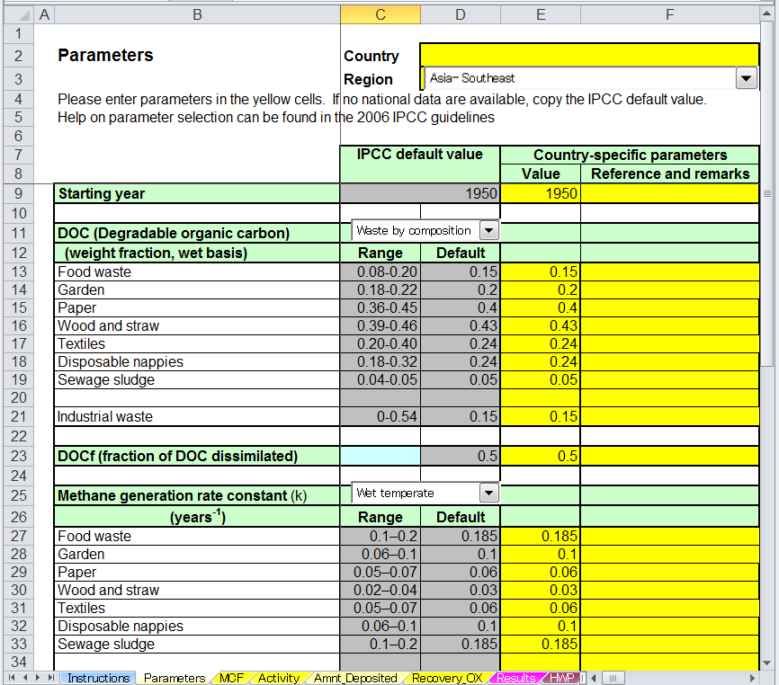

Slide 11
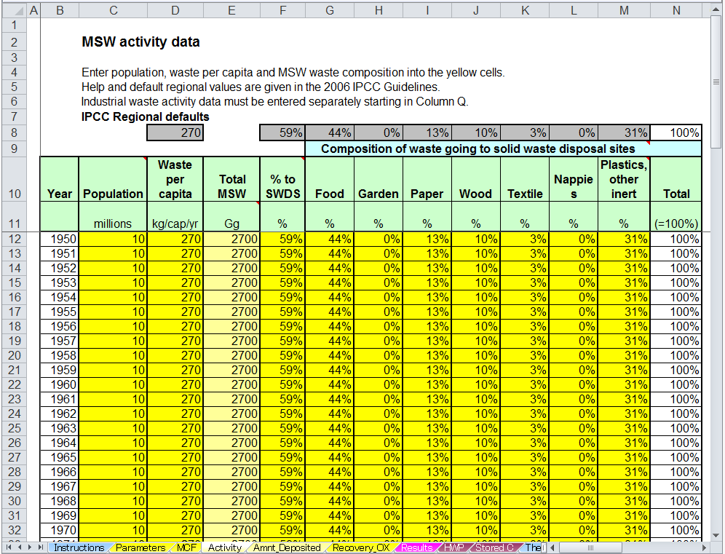

Slide 12
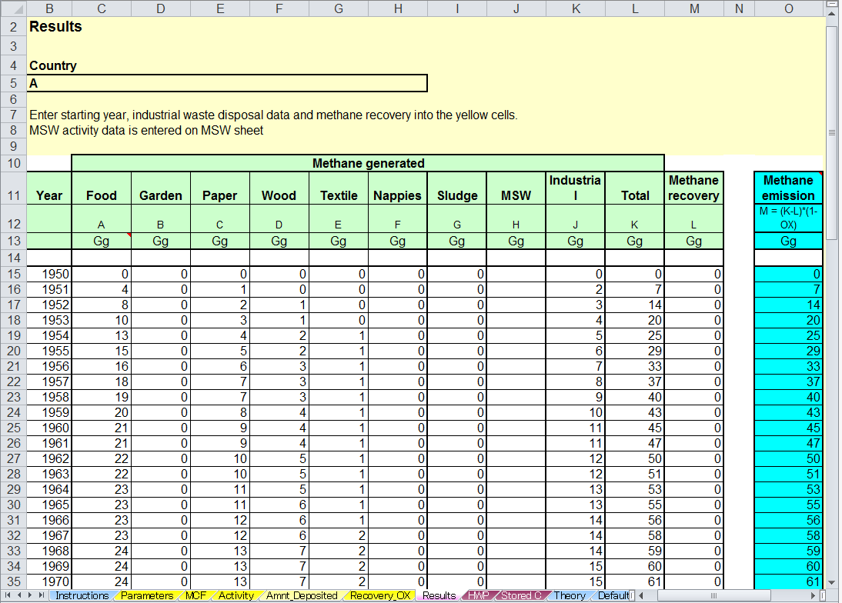

Slide 13
Tratamento Biológico de Resíduos Sólidos
Compostagem e digestão anaeróbica de resíduos orgânicos (resíduos alimentares, resíduos de jardins e parques etc.)
volume reduzido do material de resíduos
estabilização dos resíduos
produção de biogás para uso energético
produto final pode ser reciclado como adubo ou para correção do solo
Compostagem
grande parte do DOC em resíduos é convertido em CO₂
ambos CH₄ e N₂O podem ser formados durante a compostagem
Digestão anaeróbica
Biogás (CH₄ e CO₂)
N2O é considerado não significante
Grupo Consultivo de Especialistas (CGE)
13
Materiais de treinamento para o Inventário Nacional de Gases de Efeito Estufa

Slide 14
Tratamento Biológico de Resíduos Sólidos: Emissões de CH₄
Método padrão para estimativa de emissões de CH₄:
CH₄Emissions: emissões totais de CH₄ no ano do inventário, Gg CH₄
M_{i}: massa de resíduo orgânico tratada por tratamento biológico tipo i, Gg
EF_{i}: fator de emissão para tratamento i, g CH₄ / kg de resíduos tratados
i: compostagem ou digestão anaeróbica
R: quantidade total de CH₄ recuperada no ano do inventário, Gg CH₄. Se o gás recuperado é queimado, as emissões devem ser informadas no setor Resíduos.
Grupo Consultivo de Especialistas (CGE)
14
Materiais de treinamento para o Inventário Nacional de Gases de Efeito Estufa

Slide 15
Tratamento Biológico de Resíduos Sólidos: Emissões de N₂O
Método padrão para estimativa de emissões de N₂O:
N₂O Emissions: emissões totais de N₂O no ano do inventário, Gg N₂O
M_{i}: massa de resíduo orgânico tratada por tratamento biológico tipo i, Gg
EF_{i}: fator de emissão para tratamento i, g N₂O / kg de resíduos tratados
i: compostagem ou digestão anaeróbica
Grupo Consultivo de Especialistas (CGE)
15
Materiais de treinamento para o Inventário Nacional de Gases de Efeito Estufa

Slide 16
Tratamento Biológico de Resíduos Sólidos : Escolha de Métodos, AD e EFs
Níveis metodológicos para estimar as emissões de CH₄ e N₂O
Nível 1 : usa fatores de emissão padrão do IPCC
Nível 2 : usa fatores de emissão específicos de cada país, com base em medições representativas
Nível 3 : usa dados de medições em plantas ou locais específicos (on-line ou periódicos)
Quando dados nacionais não estão disponíveis
Valores padrão regionais para AD e EFs são fornecidos nos Capítulos 2 e 4 das Diretrizes 2006 do IPCC
É boa prática que os países utilizem dados nacionais, coletados anual ou periodicamente, onde disponíveis
Estatísticas nacionais
Dados de autoridades municipais ou regionais responsáveis pela gestão de resíduos, ou de empresas de gestão de resíduos
Grupo Consultivo de Especialistas (CGE)
16
Materiais de treinamento para o Inventário Nacional de Gases de Efeito Estufa

Slide 17
Incineração e Queima Aberta de Resíduos: Emissões de CO₂
Com base na quantidade total de resíduos queimada:
CO₂ Emissions: emissões de CO2 no ano do inventário, Gg / ano
SW_{i} : quantidade total de resíduos sólidos do tipo i (peso úmido) incinerada ou queimada a céu aberto, Gg/ano
Dm_{i} : teor de matéria seca no resíduo (peso úmido) incinerado ou queimado a céu aberto, (fração)
CF_{i} : fração de carbono na matéria seca (teor total de carbono), (fração)
FCF_{i} : fração do carbono fóssil no carbono total (fração)
OF_{i} : fator de oxidação (fração)
44/12 : fator de conversão de C para CO₂
I : tipo de resíduo incinerado / queimado a céu aberto como resíduo sólido urbano, resíduo sólido industrial, lodo de esgoto, resíduo perigoso, resíduo clínico etc.
A estimativa da quantidade de carbono fóssil é o fator mais importante na determinação das emissões de CO₂, já que apenas as emissões de CO₂ de origem fóssil (por exemplo, plásticos, certos têxteis, borracha, solventes líquidos e óleos usados) devem ser incluídas.
Grupo Consultivo de Especialistas (CGE)
17
Materiais de treinamento para o Inventário Nacional de Gases de Efeito Estufa

Slide 18
Incineração e Queima Aberta de Resíduos: Emissões de CO₂
Emissões de resíduos sólidos urbanos:
CO₂ Emissions : emissões de CO2 no ano do inventário, Gg/ano
MSW : quantidade total de resíduo sólido urbano como peso úmido incinerado ou queimado, Gg / ano
WF_{j} : fração do tipo de resíduo / material do componente j no resíduo sólido urbano (como peso úmido incinerado ou queimado a céu aberto)
dm_{j} : teor de matéria seca no componente j dos resíduos sólidos urbanos incinerados ou queimados a céu aberto (fração)
CF_{j} : fração de carbono na matéria seca (ou seja, teor de carbono) do componente j
FCF_{j} : fração do carbono fóssil no carbono total do componente j
OF_{j} : fator de oxidação (fração)
44/12 : fator de conversão de C para CO₂
j : componente dos resíduos sólidos urbanos incinerados/queimados a céu aberto como papel / papelão, têxteis, restos de alimentos, madeira, jardim (quintal) e resíduos do parque, fraldas descartáveis, borracha e couro, plásticos, metal, vidro, outros resíduos inertes
Grupo Consultivo de Especialistas (CGE)
18
Materiais de treinamento para o Inventário Nacional de Gases de Efeito Estufa

Slide 19
Incineração e Queima Aberta de Resíduos: Emissões de CH₄
As emissões de CH₄ resultam da combustão incompleta de resíduos e podem ser afetadas pela temperatura, tempo de permanência e razão ar / resíduos
CH₄ Emissions : emissões de CH₄ no ano do inventário, Gg / ano
IW_{i} : quantidade de resíduos sólidos do tipo i incinerada ou queimada a céu aberto,
Gg/ano
EF_{i} : fator de emissão agregado de CH₄, kg CH₄/Gg de resíduos
10-6 : fator de conversão de quilograma para gigagrama
I : categoria ou tipo de resíduo incinerado/queimado a céu aberto (resíduo sólido urbano, resíduo sólido industrial, resíduo perigoso, resíduo clínico, lodo de esgoto etc.)
A quantidade e a composição dos resíduos devem ser consistentes com os dados de atividade usados para estimar as emissões de CO₂ e N₂O da incineração/queima aberta
Grupo Consultivo de Especialistas (CGE)
19
Materiais de treinamento para o Inventário Nacional de Gases de Efeito Estufa

Slide 20
Incineração e Queima Aberta de Resíduos: Emissões de N₂O
As emissões de N₂O são determinadas principalmente pela tecnologia, temperatura de combustão (emitidas a temperaturas de combustão relativamente baixas 500-950oC) e composição dos resíduos
N₂O Emissions : emissões de N₂O no ano do inventário, Gg/ano
IW_{i} : quantidade de resíduos incinerada / queimada do tipo i, Gg/ano
EF_{i} : fator de emissão de N₂O (kg N₂O/Gg de resíduos) para resíduos do tipo i
10⁻⁶ : conversão de quilograma para gigagrama
I : categoria ou tipo de resíduo incinerado / queimado a céu aberto (resíduo sólido urbano, resíduo sólido industrial, resíduo perigoso, resíduo clínicos, lodo de esgoto etc.)
Grupo Consultivo de Especialistas (CGE)
20
Materiais de treinamento para o Inventário Nacional de Gases de Efeito Estufa

Slide 21
Quantidade de resíduos queimados
Estatísticas podem não estar disponíveis. Quando dados sobre a quantidade de resíduos não estiverem disponíveis, a quantidade total de resíduo sólido urbano queimada a céu aberto pode ser estimada
MSW_{B} : quantidade total de resíduos sólidos urbanos queimada a céu aberto,
Gg/ano
P : população (per capita)
P_{frac} : fração da população que queima resíduos, (fração)
MSWP : geração per capita de resíduos, kg de resíduos/per capita/dia
B_{frac} : fração da quantidade de resíduos que é queimada a céu aberto em relação à quantidade total de resíduos tratados
365 : número de dias no ano
10⁻⁶ : fator de conversão de quilograma para gigagrama
Grupo Consultivo de Especialistas (CGE)
21
Materiais de treinamento para o Inventário Nacional de Gases de Efeito Estufa

Slide 22
Incineração de Resíduos Líquidos Fósseis: Emissões de CO₂
Resíduos líquidos fósseis - resíduos industriais e municipais, à base de óleo mineral, gás natural ou outros combustíveis fósseis. Inclui resíduos anteriormente utilizados como solventes e lubrificantes.
Caso resíduos fósseis líquidos não forem incluídos em outros tipos de resíduos (por exemplo, resíduos industriais, resíduos perigosos), as emissões precisam ser calculadas separadamente
CO₂ Emissions : emissões de CO₂ pela incineração de resíduos fósseis líquidos, Gg
AL_{i} : quantidade de resíduos fósseis líquidos incinerados do tipo i, Gg
CL_{i} : teor de carbono dos resíduos fósseis líquidos do tipo i, (fração)
OF_{i} : fator de oxidação para resíduos fósseis líquidos do tipo i, (fração)
44/12 : fator de conversão de C para CO₂
Grupo Consultivo de Especialistas (CGE)
22
Materiais de treinamento para o Inventário Nacional de Gases de Efeito Estufa

Slide 23
Incineração e Queima Aberta de Resíduos: Escolha dos Métodos, AD e EF / Parâmetros
Níveis metodológicos para estimativa de emissões de CO₂:
Nível 1 : AD padrão (quantidade, composição dos resíduos incinerados/queimados a céu aberto) e parâmetros padrão. O método é usado quando as emissões por incineração/queima aberta não são uma categoria chave
Nível 2 : AD específico do país, parâmetros padrão e alguns parâmetros específicos do país
Nível 3 : dados específicos da planta/gestão
Níveis metodológicos para estimativa de emissões de CH₄ e N₂O
Nível 1 : AD padrão (quantidade, composição dos resíduos incinerados/queimados a céu aberto) e EFs
Nível 2 : AD e EF específicos de cada país por tipo de resíduo, tecnologia ou prática de gestão
Nível 3 : Dados específicos de planta/gestão (por exemplo, concentração de gases de combustível para emissões de N2O)
Valores padrão são fornecidos nos Capítulos 2 e 5 das Diretrizes 2006
Grupo Consultivo de Especialistas (CGE)
23
Materiais de treinamento para o Inventário Nacional de Gases de Efeito Estufa

Slide 24
Tratamento e Águas Residuárias e Disposição
Águas residuárias (domésticas, comerciais e industriais) podem ser tratadas no local (não coletada), tratadas em uma planta centralizada (coletada) ou dispostas sem tratamento
O tratamento e disposição de águas residuárias produz GEE tais como CO₂, CH₄ e N₂O
CO₂ é de origem biogênica e portanto não incluído
Emissões de N₂O de lodo e águas residuárias lançadas em terras agrícolas são consideradas no setor AFOLU
O lodo produzido no tratamento de águas residuárias é tratado adiante. As emissões de CH₄ do lodo enviado para aterros, incinerado ou utilizado na agricultura não são incluídas nesta categoria.
Grupo Consultivo de Especialistas (CGE)
24
Materiais de treinamento para o Inventário Nacional de Gases de Efeito Estufa

Slide 25
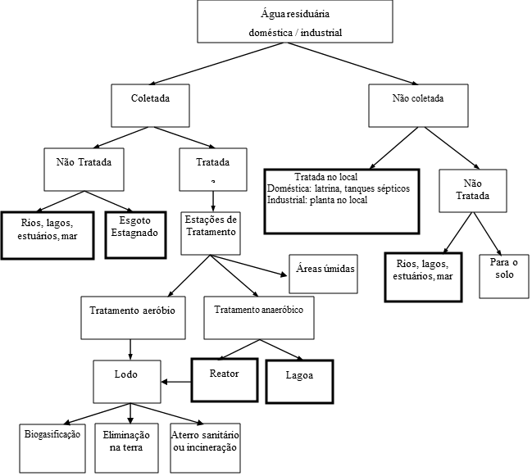
Sistemas de Tratamento de Águas Residuárias e Rotas de Descarga
Grupo Consultivo de Especialistas (CGE)
25
Materiais de treinamento para o Inventário Nacional de Gases de Efeito Estufa

Slide 26
Tratamento e Descarga de Águas Residuárias : Emissões de CH₄
A produção de CH₄ depende principalmente da quantidade de material orgânico degradável nas águas residuárias, da temperatura e do tipo de sistema de tratamento.
Parâmetros comuns usados para mensurar o componente orgânico das águas residuárias:
Demanda Bioquímica de Oxigênio (BOD): quantidade de carbono que é aerobicamente biodegradável
Demanda Química de Oxigênio (COD): material orgânico total disponível para oxidação química
Níveis metodológicos para estimar as emissões de CH₄:
Nível 1 : o método aplica valores padrão para EF (Bo, MCF etc.) e AD
Nível 2 : o método permite a incorporação de EF e AD específicos do país
Nível 3 : é um método específico do país com medidas ou outros dados bottom-up
O CH₄ gerado pode ser recuperado e queimado em tocha de queima de gás (flare) ou dispositivo de energia
O CH₄ queimado ou recuperado para uso energético deve ser subtraído das emissões totais
O CH₄ recuperado para geração de energia deve ser informado no setor Energia
Grupo Consultivo de Especialistas (CGE)
26
Materiais de treinamento para o Inventário Nacional de Gases de Efeito Estufa

Slide 27
Tratamento de Águas Residuárias Domésticas: Emissões de CH₄
Emissões totais de CH4 de águas residuárias domésticas:
CH₄ Emissions : emissões de CH4 no ano do inventário, kg CH4/ano
TOW : total de orgânicos em águas residuárias no ano do inventário, kg BOD/ano
S : componente orgânico removido como lodo no ano do inventário, kg BOD/ano
U_{i} : fração da população no grupo de renda i no ano do inventário
T_{i, j} : grau de utilização da rota/sistema de tratamento/eliminação j, para cada fração do grupo de renda i no ano do inventário
I : grupo de renda: rural, alta renda urbana e baixa renda urbana
J : cada rota ou sistema de tratamento/eliminação
EF_{j} : fator de emissão, kg CH4/kg de BOD (Demanda Bioquímica de Oxigênio)
R : quantidade de CH4 recuperada no ano do inventário, kg CH4/ano
Grupo Consultivo de Especialistas (CGE)
27
Materiais de treinamento para o Inventário Nacional de Gases de Efeito Estufa

Slide 28
Tratamento de Águas Residuárias Domésticas: Emissões de CH₄
O dado da atividade (AD) é a quantidade total de material organicamente degradável nas águas residuárias (TOW).
TOW :total de orgânicos em águas residuárias no ano do inventário, kg BOD/ano
P: população do país no ano do inventário, (pessoa)
BOD : demanda bioquímica de oxigênio per capita, específica do país, no ano do inventário, g/pessoa/dia
0,001: conversão de gramas de BOD para kg de BOD
I: fator de correção da BOD industrial adicional despejada nos esgotos (para coletada, o padrão é 1,25; para não coletada, o padrão é 1,00)
Grupo Consultivo de Especialistas (CGE)
28
Materiais de treinamento para o Inventário Nacional de Gases de Efeito Estufa

Slide 29
Águas Residuárias Domésticas: Emissões de CH₄
Fator de emissão para cada rota ou sistema de tratamento/eliminação de águas residuárias domésticas
EF_{j} : fator de emissão, kg CH₄/kg BOD
j : cada rota ou sistema de tratamento/eliminação
Bo : capacidade máxima de produção de CH₄, kg CH₄/kg BOD
MCF_{j} : fator de correção de CH₄ (fração); indica o grau em que o sistema é anaeróbico
Grupo Consultivo de Especialistas (CGE)
29
Materiais de treinamento para o Inventário Nacional de Gases de Efeito Estufa

Slide 30
Águas Residuárias Industriais: Emissões de CH₄
Águas residuárias industriais podem ser tratadas no local ou lançadas em sistemas de esgoto doméstico
Emissões de CH₄ do tratamento de águas residuárias industriais (no local):
CH₄ Emissions : emissões de CH₄ no ano do inventário, kg CH4/ano
TOW_{i} : material total organicamente degradável em águas residuárias da indústria i no ano do inventário, kg COD/ano
i: setor industrial
S_{i} : componente orgânico removido como lodo no ano do inventário, kg COD/ano
EF_{i} : fator de emissão para a indústria i, kg CH₄ / kg COD para rotas ou sistemas de tratamento/eliminação. Se mais de uma prática de tratamento for usada em uma indústria, esse fator precisa ser uma média ponderada
R_{i} : quantidade de CH₄ recuperada no ano do inventário, kg CH₄/ano
Grupo Consultivo de Especialistas (CGE)
30
Materiais de treinamento para o Inventário Nacional de Gases de Efeito Estufa

Slide 31
Águas Residuárias Industriais: Emissões de CH₄
Fator de emissão para cada rota ou sistema de tratamento/eliminação :
EF_{j} : fator de emissão, kg CH₄/kg COD
j : cada rota ou sistema de tratamento/eliminação
Bo : capacidade máxima de produção de CH₄, kg CH₄/kg COD
MCF_{j} : fator de correção de CH₄ (fração)
Grupo Consultivo de Especialistas (CGE)
31
Materiais de treinamento para o Inventário Nacional de Gases de Efeito Estufa

Slide 32
Águas Residuárias Industriais: Emissões de CH₄
O dado da atividade é a quantidade de material organicamente degradável nas águas residuárias (TOW):
TOW_{i} : material orgânico totalmente degradável em águas residuárias para a indústria i, kg COD/ano
i : setor industrial
P_{i} : produto industrial total para o setor industrial i, t/ano
W_{i} : águas residuárias geradas, m³/t produto
COD_{i} : demanda química de oxigênio (componente orgânico industrial degradável em águas residuárias), kg COD/m³
Grupo Consultivo de Especialistas (CGE)
32
Materiais de treinamento para o Inventário Nacional de Gases de Efeito Estufa

Slide 33
Tratamento e descarga de águas residuárias: Emissões de N₂O
As emissões de N₂O estão associadas à degradação de componentes de nitrogênio nas águas residuárias (por exemplo, uréia, nitrato e proteína)
As emissões de N₂O podem ocorrer como emissões diretas de plantas de tratamento ou de emissões indiretas de águas residuárias após o descarte do esgosto (efluente) em cursos d'água, lagos ou mar
Depois de tratado em estações de tratamento de águas residuárias, o esgoto tratado é tipicamente despejado em um ambiente receptor de água (por exemplo, rio, lago, estuário, etc.)
Os sistemas centralizados de tratamento de águas residuárias podem incluir processos para remoção de compostos nitrogenados. As emissões diretas por nitrificação e desnitrificação em estações de tratamento de águas residuárias podem ser consideradas como uma fonte pouco relevante
O N₂O pode ser gerado durante a:
Nitrificação: processo aeróbico que converte amônia e outros compostos nitrogenados em nitrato (NO₃-)
Desnitrificação: conversão biológica de NO₃ em gás nitrogênio (N₂) em ambiente anóxico (ausência de oxigênio na presença de nitrato)
As emissões de fontes industriais são consideradas não significantes quando comparadas às emissões de águas residuárias domésticas
Grupo Consultivo de Especialistas (CGE)
33
Materiais de treinamento para o Inventário Nacional de Gases de Efeito Estufa

Slide 34
Águas Residuárias Domésticas: Emissões de N₂O
Emissões indiretas de N₂O de efluentes de águas residuárias eliminados em ambientes aquáticos
N₂O Emissions : emissões de N₂O no ano do inventário, kg N₂O/ano
N _{EFFLUENT}: nitrogênio no efluente eliminado em ambientes aquáticos, kg N / ano
EF_{EFFLUENT}: fator de emissão para emissões de N₂O provenientes da eliminação nas águas residuárias, kg N₂O-N/kg N
44/28: conversão de kg N₂O-N em kg N₂O.
Grupo Consultivo de Especialistas (CGE)
34
Materiais de treinamento para o Inventário Nacional de Gases de Efeito Estufa

Slide 35
Águas Residuárias Domésticas: Emissões de N₂O
Nitrogênio total no efluente:
N_{EFFLUENT} : quantidade total anual de nitrogênio no efluente de águas residuárias, kg N/ano
P: população humana
Proteína: consumo anual de proteína per capita, kg/pessoa/ano
F_{NPR:} fração de nitrogênio na proteína (padrão = 0,16, kg N/kg de proteína)
F_{NON-CON:} fator das proteínas não consumidas adicionada às águas residuárias
F_{IND-COM}: fator para proteína industrial e comercial co-eliminada no sistema de esgoto
N_{SLUDGE}: nitrogênio removido com lodo (padrão = zero), kg N/ano
Grupo Consultivo de Especialistas (CGE)
35
Materiais de treinamento para o Inventário Nacional de Gases de Efeito Estufa

Slide 36
Águas Residuárias Domésticas: Emissões de N₂O
Emissões provenientes de estações avançadas de tratamento centralizado de águas residuárias
N₂O_{PLANTS} : emissões totais de N2O pelas plantas de tratamento no ano do inventário, kg N2O / ano
P: população humana
T_{PLANT}: grau de utilização de plantas de tratamento de águas residuárias modernas e centralizadas (WWT),%
F_{IND-COMM} : fração das proteínas industriais e comerciais co-eliminadas (valor padrão = 1,25)
EF_{PLANT}: fator de emissão, 3,2 g N₂O / pessoa / ano
Para incluir as emissões de N₂O das plantas de tratamento de águas residuárias, a quantidade de nitrogênio associada a essas emissões (NWWT) deve ser subtraída do N_{EFFLUENT.}
Grupo Consultivo de Especialistas (CGE)
36
Materiais de treinamento para o Inventário Nacional de Gases de Efeito Estufa

Slide 37
Dados de Resíduos
A coleta de dados é uma parte fundamental da compilação do inventário. O Capítulo 2 do Volume 1 fornece orientação geral sobre coleta de dados
Os métodos de nível 1 são concebidos para usar estatísticas nacionais ou internacionais disponíveis, em combinação com os parâmetros/EFs padrão
Caso não haja dados específicos do país, os valores padrão do IPCC e dados de outras fontes podem ser usados. No entanto, é necessário avaliar a aplicabilidade dos dados às circunstâncias nacionais
É preferível utilizar dados nacionais, mas dados sobre resíduos abrangendo todos os tipos e técnicas de tratamento podem não estar disponíveis
O Capítulo 2 do Volume 5 fornece dados padrão sobre geração, gestão e composição dos resíduos
O Banco de Dados com Fatores de Emissão do IPCC (EFDB) contém fatores de emissão e outros parâmetros com informações técnicas que podem ser usadas para estimar as emissões e remoções de GEE (http://www.ipcc-nggip.iges.or.jp/EFDB/main.php )
Grupo Consultivo de Especialistas (CGE)
37
Materiais de treinamento para o Inventário Nacional de Gases de Efeito Estufa

Slide 38
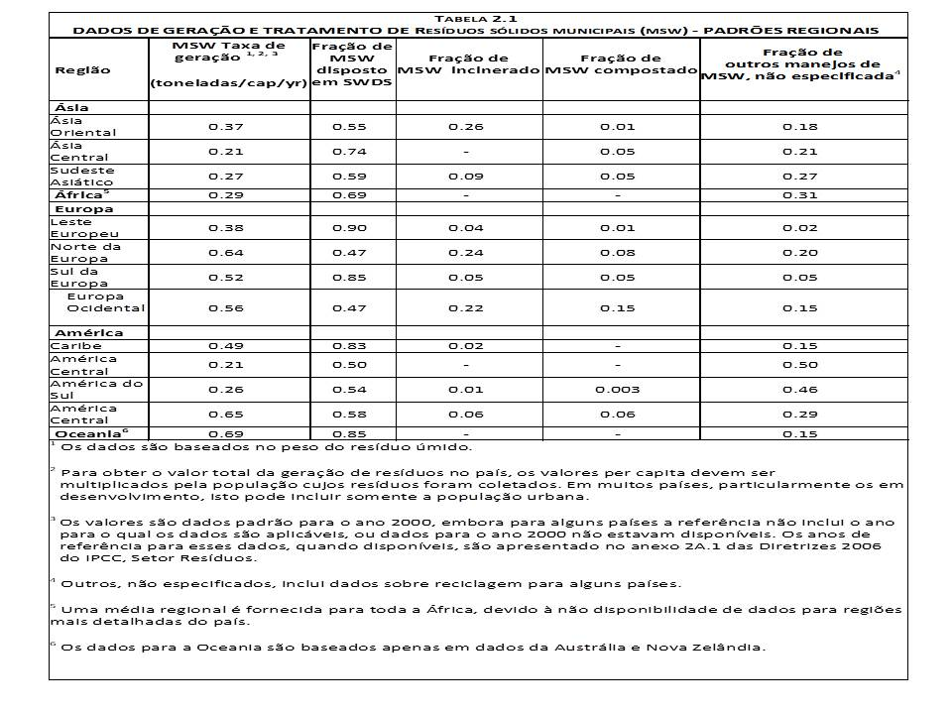
Grupo Consultivo de Especialistas (CGE)
38
Materiais de treinamento para o Inventário Nacional de Gases de Efeito Estufa

Slide 39
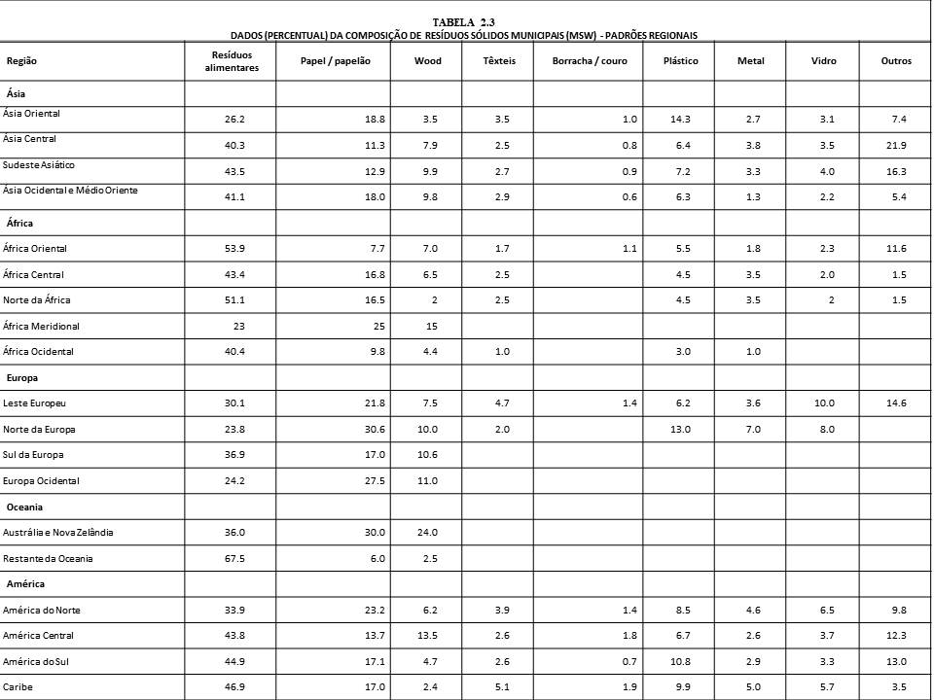
Grupo Consultivo de Especialistas (CGE)
39
Materiais de treinamento para o Inventário Nacional de Gases de Efeito Estufa
Notes:
Nota 1: Os dados são baseados no peso do resíduo úmido dos MSW (Resíduos Sólidos Urbanos) sem incluir os resíduos industriais em processo de geração próximo ao ano 2000.
Nota 2: Os valores específicos da região são calculados a partir de dados nacionais de composição, parcialmente incompletos As porcentagens apresentadas podem, portanto, não totalizar 100%. Algumas regiões podem não ter dados para alguns tipos de resíduos - os espaços em branco na tabela indicam a ausência de dados.
Fontes:
Doorn and Barlaz (1995)
Hoornweg (1999)
Vishwanathan e Trakler (2003a e b)
Shimura et al. (2001)
www.defra.gov.uk/environment/statistics/wastats/mwb0203/wbch04.htm
www.climatechange.govt.nz/resources/reports/nir-apr04
CONADE/SEDUE (1992); INE/SMARN (2000)
U.S. EPA (2002)
BID/OPS/OMS (1997)
Monreal (1998)
JICA (1991)
OPS/OMS (1997)
Ministério de Desenvolvimento Social e Meio Ambiente/Secretaria de Desenvolvimento Sustentável e Politica Ambiental (Ministerio de Desarrollo Social y Medio Ambiente/Secretaría de Desarrollo Sustentable y Política Ambiental (1999))
López, C. (2006). Comunicação pessoal.
Ministério da Ciência e Tecnologia. Brasil (2002)
U.S. EPA (1997)
MAG/SSERNMA/DOA-PNUD/UNITAR (1999)
López et al. (2002)

Slide 40
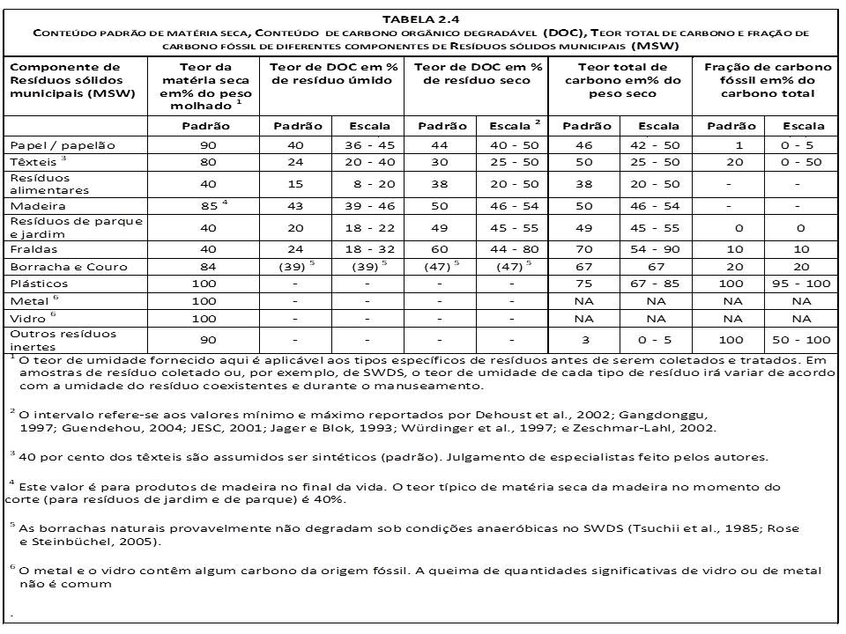
Grupo Consultivo de Especialistas (CGE)
40
Materiais de treinamento para o Inventário Nacional de Gases de Efeito Estufa

Slide 41
Obrigado pela atenção
Convenção-Quadro das Nações Unidas sobre Mudança do Clima (UNFCCC)
Grupo Consultivo de Especialistas (CGE)
Materiais de treinamento para o Inventário Nacional de Gases de Efeito Estufa

